Slide 1
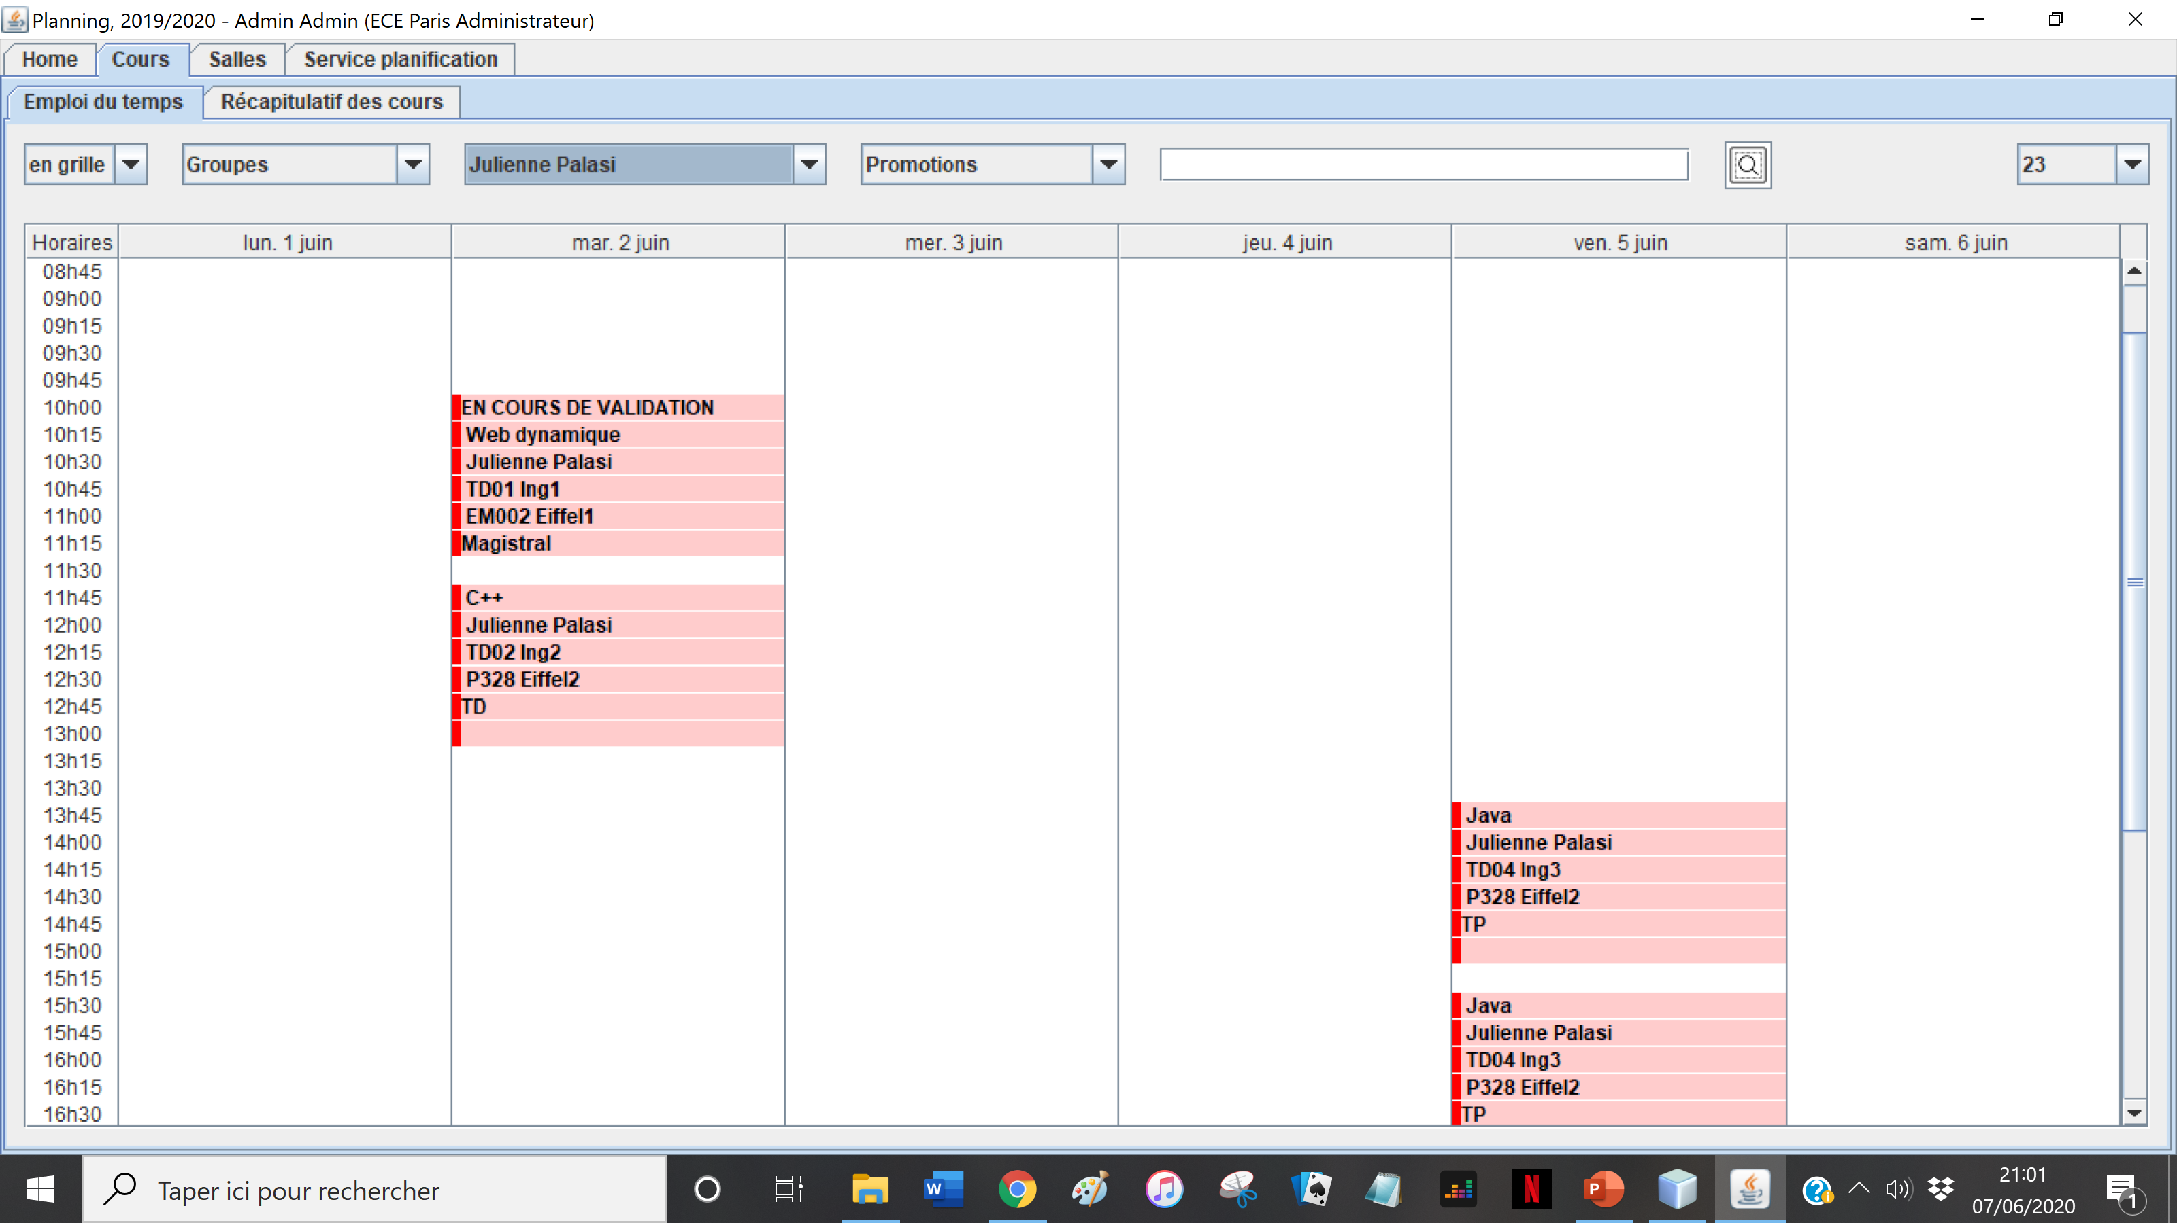
TD 04,
Gestion informatique
de l’emploi du temps d’une école
Projet Java 2020
Sutharsan Sivapalan Camille Bruant Émilie Cai

Slide 2

Sommaire
Répartition des tâches___________________________3
Diagramme de classe____________________________4
Design de l’interface graphique____________________8
Versionning GIT_______________________________12
Bilans individuels et collectif_____________________13
Sources _____________________________________15

Slide 3
Répartition des tâches
 | Semaine 1 | Semaine 2 | Semaine 3 | Semaine 4
Camille BRUANT | PATTERN MVC : Création du modèle Création de la vue | VUE : Page connexion fonctionnelle MAJ emploi de temps selon la semaine Listeners Affichage des séances | PATTERN MVC : révision MVC CONTRÔLE : recherche pour référent terminée récapitulatif des cours terminé JAVADOC | CONTRÔLE : EDT des salles + salles libres Recherche salles terminée VUE : Révision finales JFREECHART
Émilie CAI | BASE DE DONNEES : Création des tables Création des lignes de chaque table PATTERN DAO : - Implémentation des méthodes find | DAO : Update Find (dont find pour le module recherches d’informations) Create | VUE : Partie admin (onglet service plannification) terminée Blindage samedi/dimanche/heures | CONTRÔLE : Révisions finales DAO : ajout de cours terminé JAVADOC
Sutharsan SIVAPALAN | PATTERN MVC : Création du contrôle Connexion à la BDD PATTERN DAO | DAO : Update terminés (dont méthodes pour le module mise a jour) | JFREECHART : - Création du premier graphe | JFREECHART : - Corrections mineures graphes - Graphes terminés

Slide 4
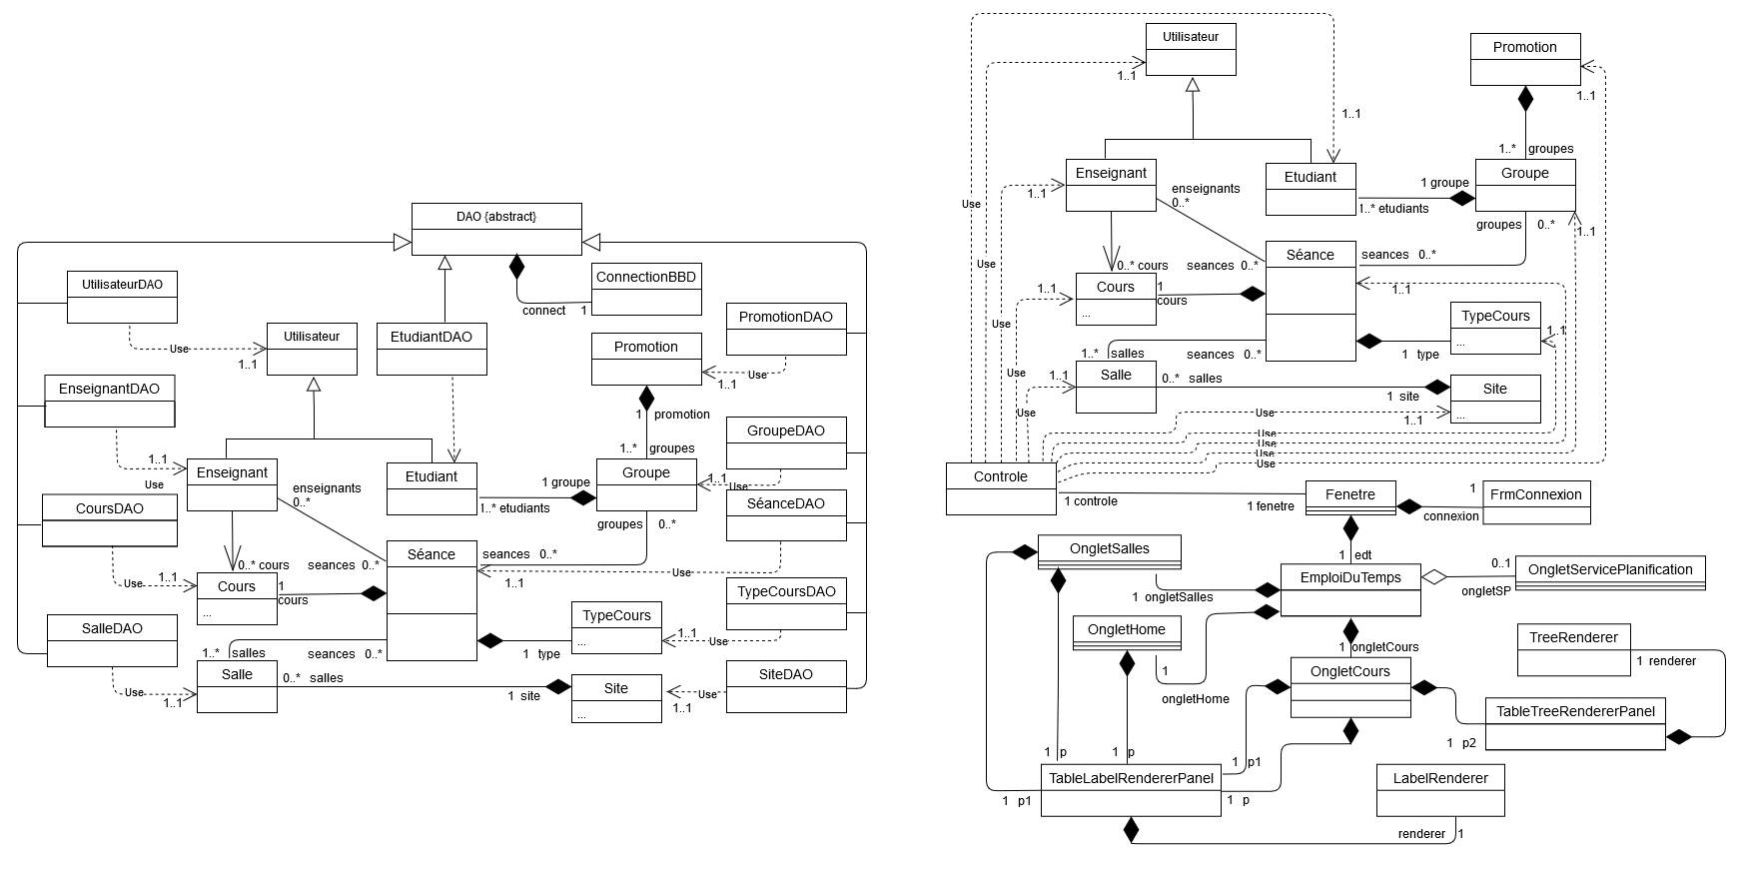
Architecture générale des patterns DAO et MVC

Slide 5
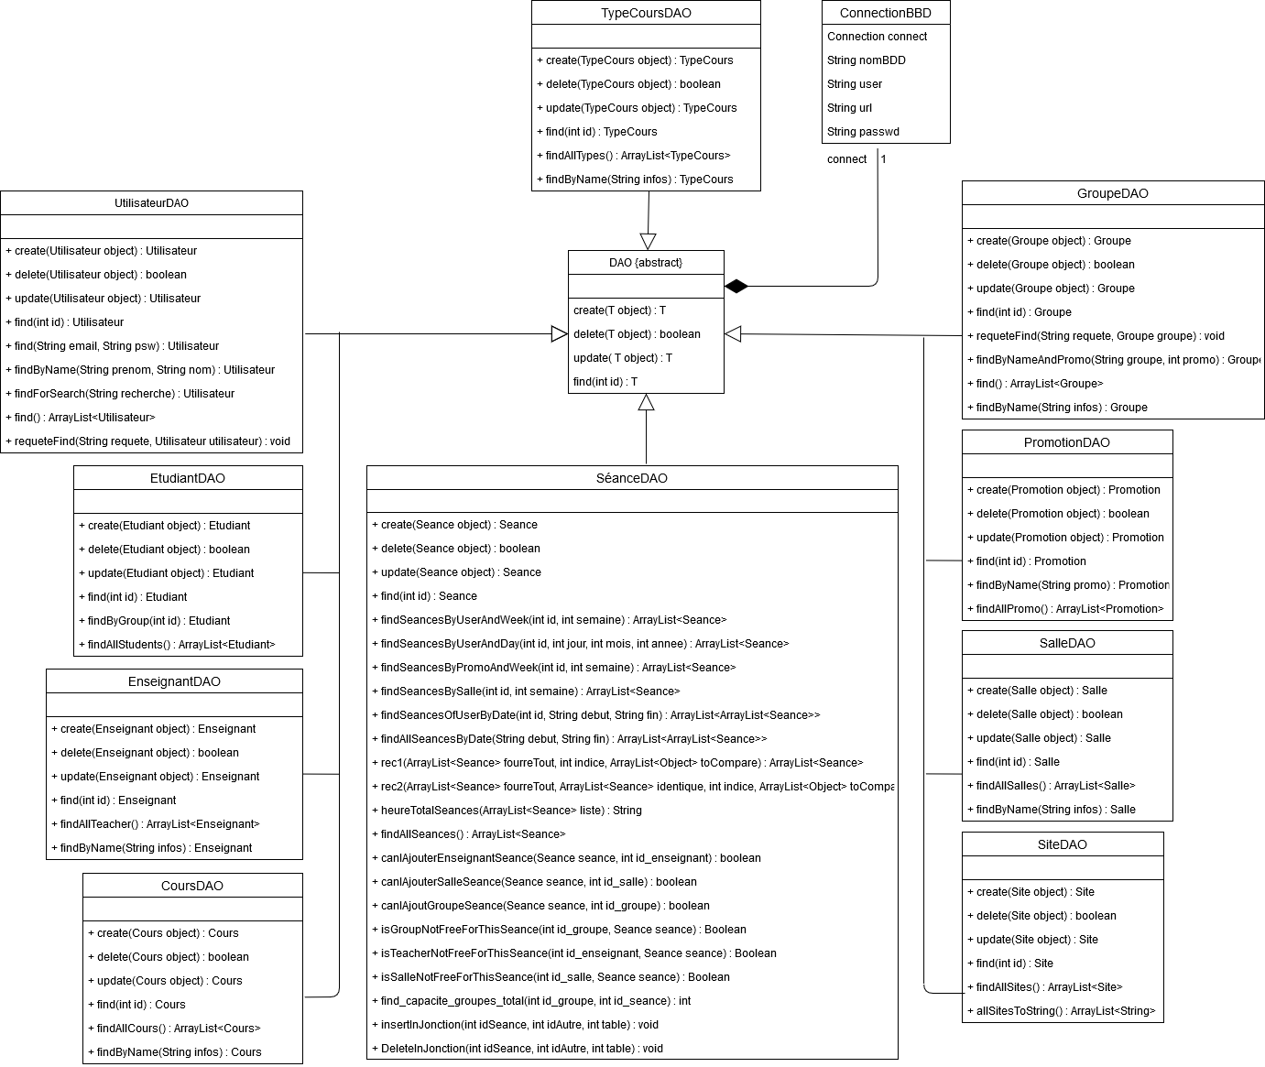
Les classes DAOs du Modèle

Slide 6
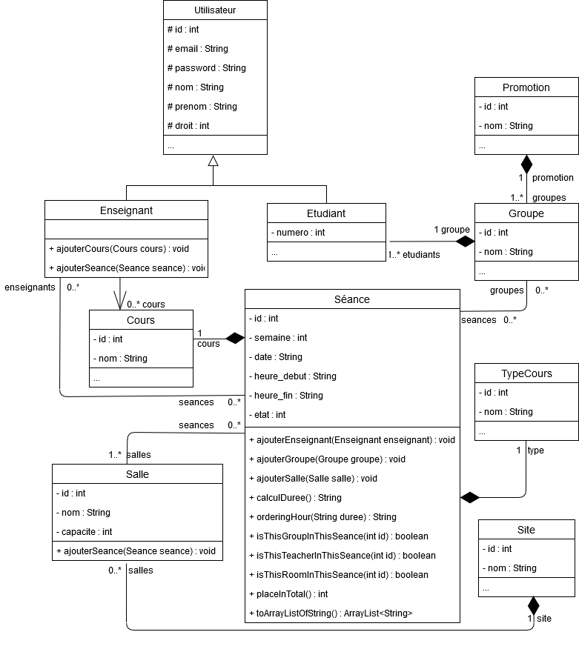
Les classes « métiers » du Modèle

Slide 7
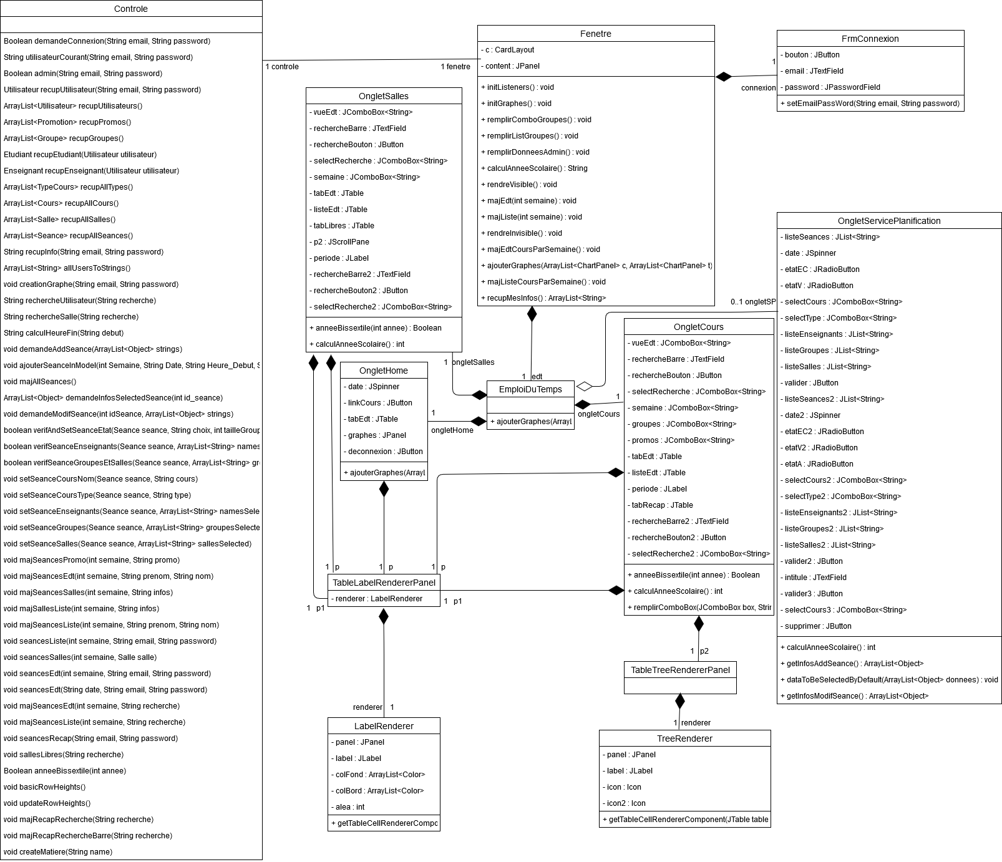
Les classes du Contrôleur et de la Vue

Slide 8
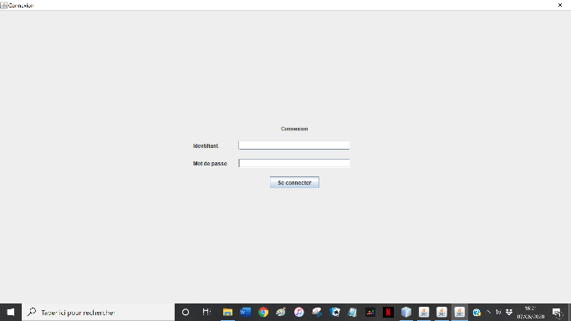
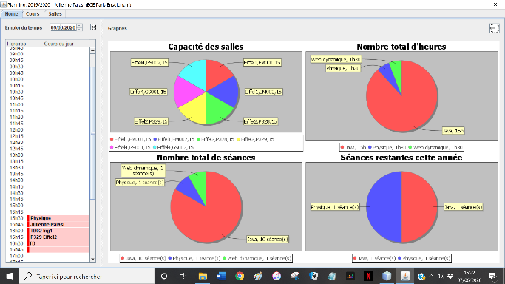
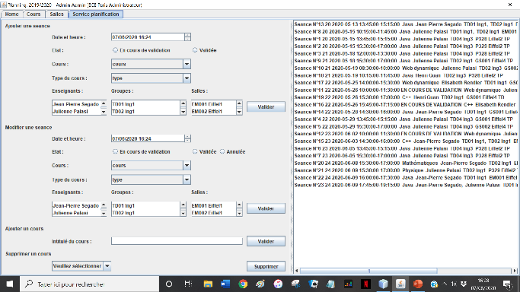
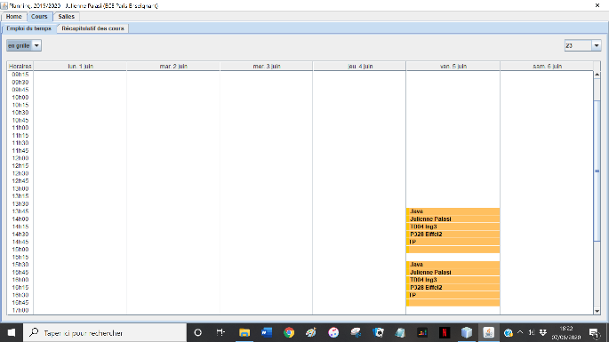
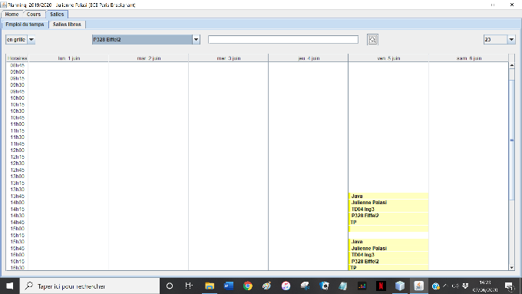
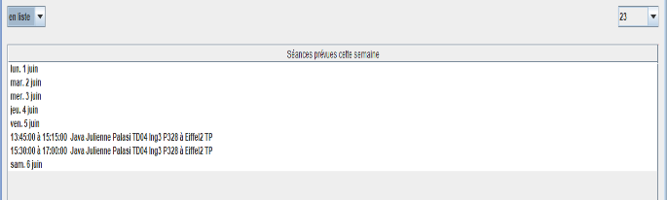
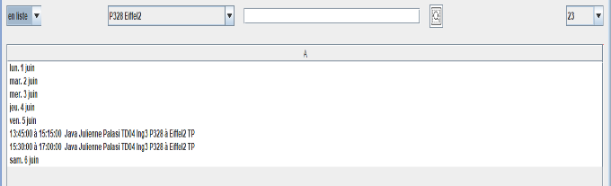
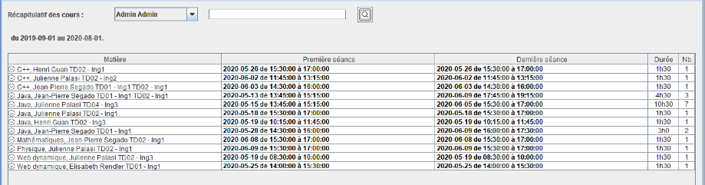
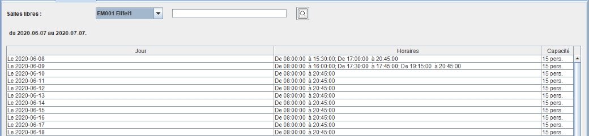
Storyboard
Page de connexion
Onglet Home
Onglet Service planification
Onglet Cours
Onglet Salles
Emploi du temps
Emploi du temps
En grille
En grille
OU
OU
En liste
En liste
Récapitulatif des cours
Salles libres

Slide 9
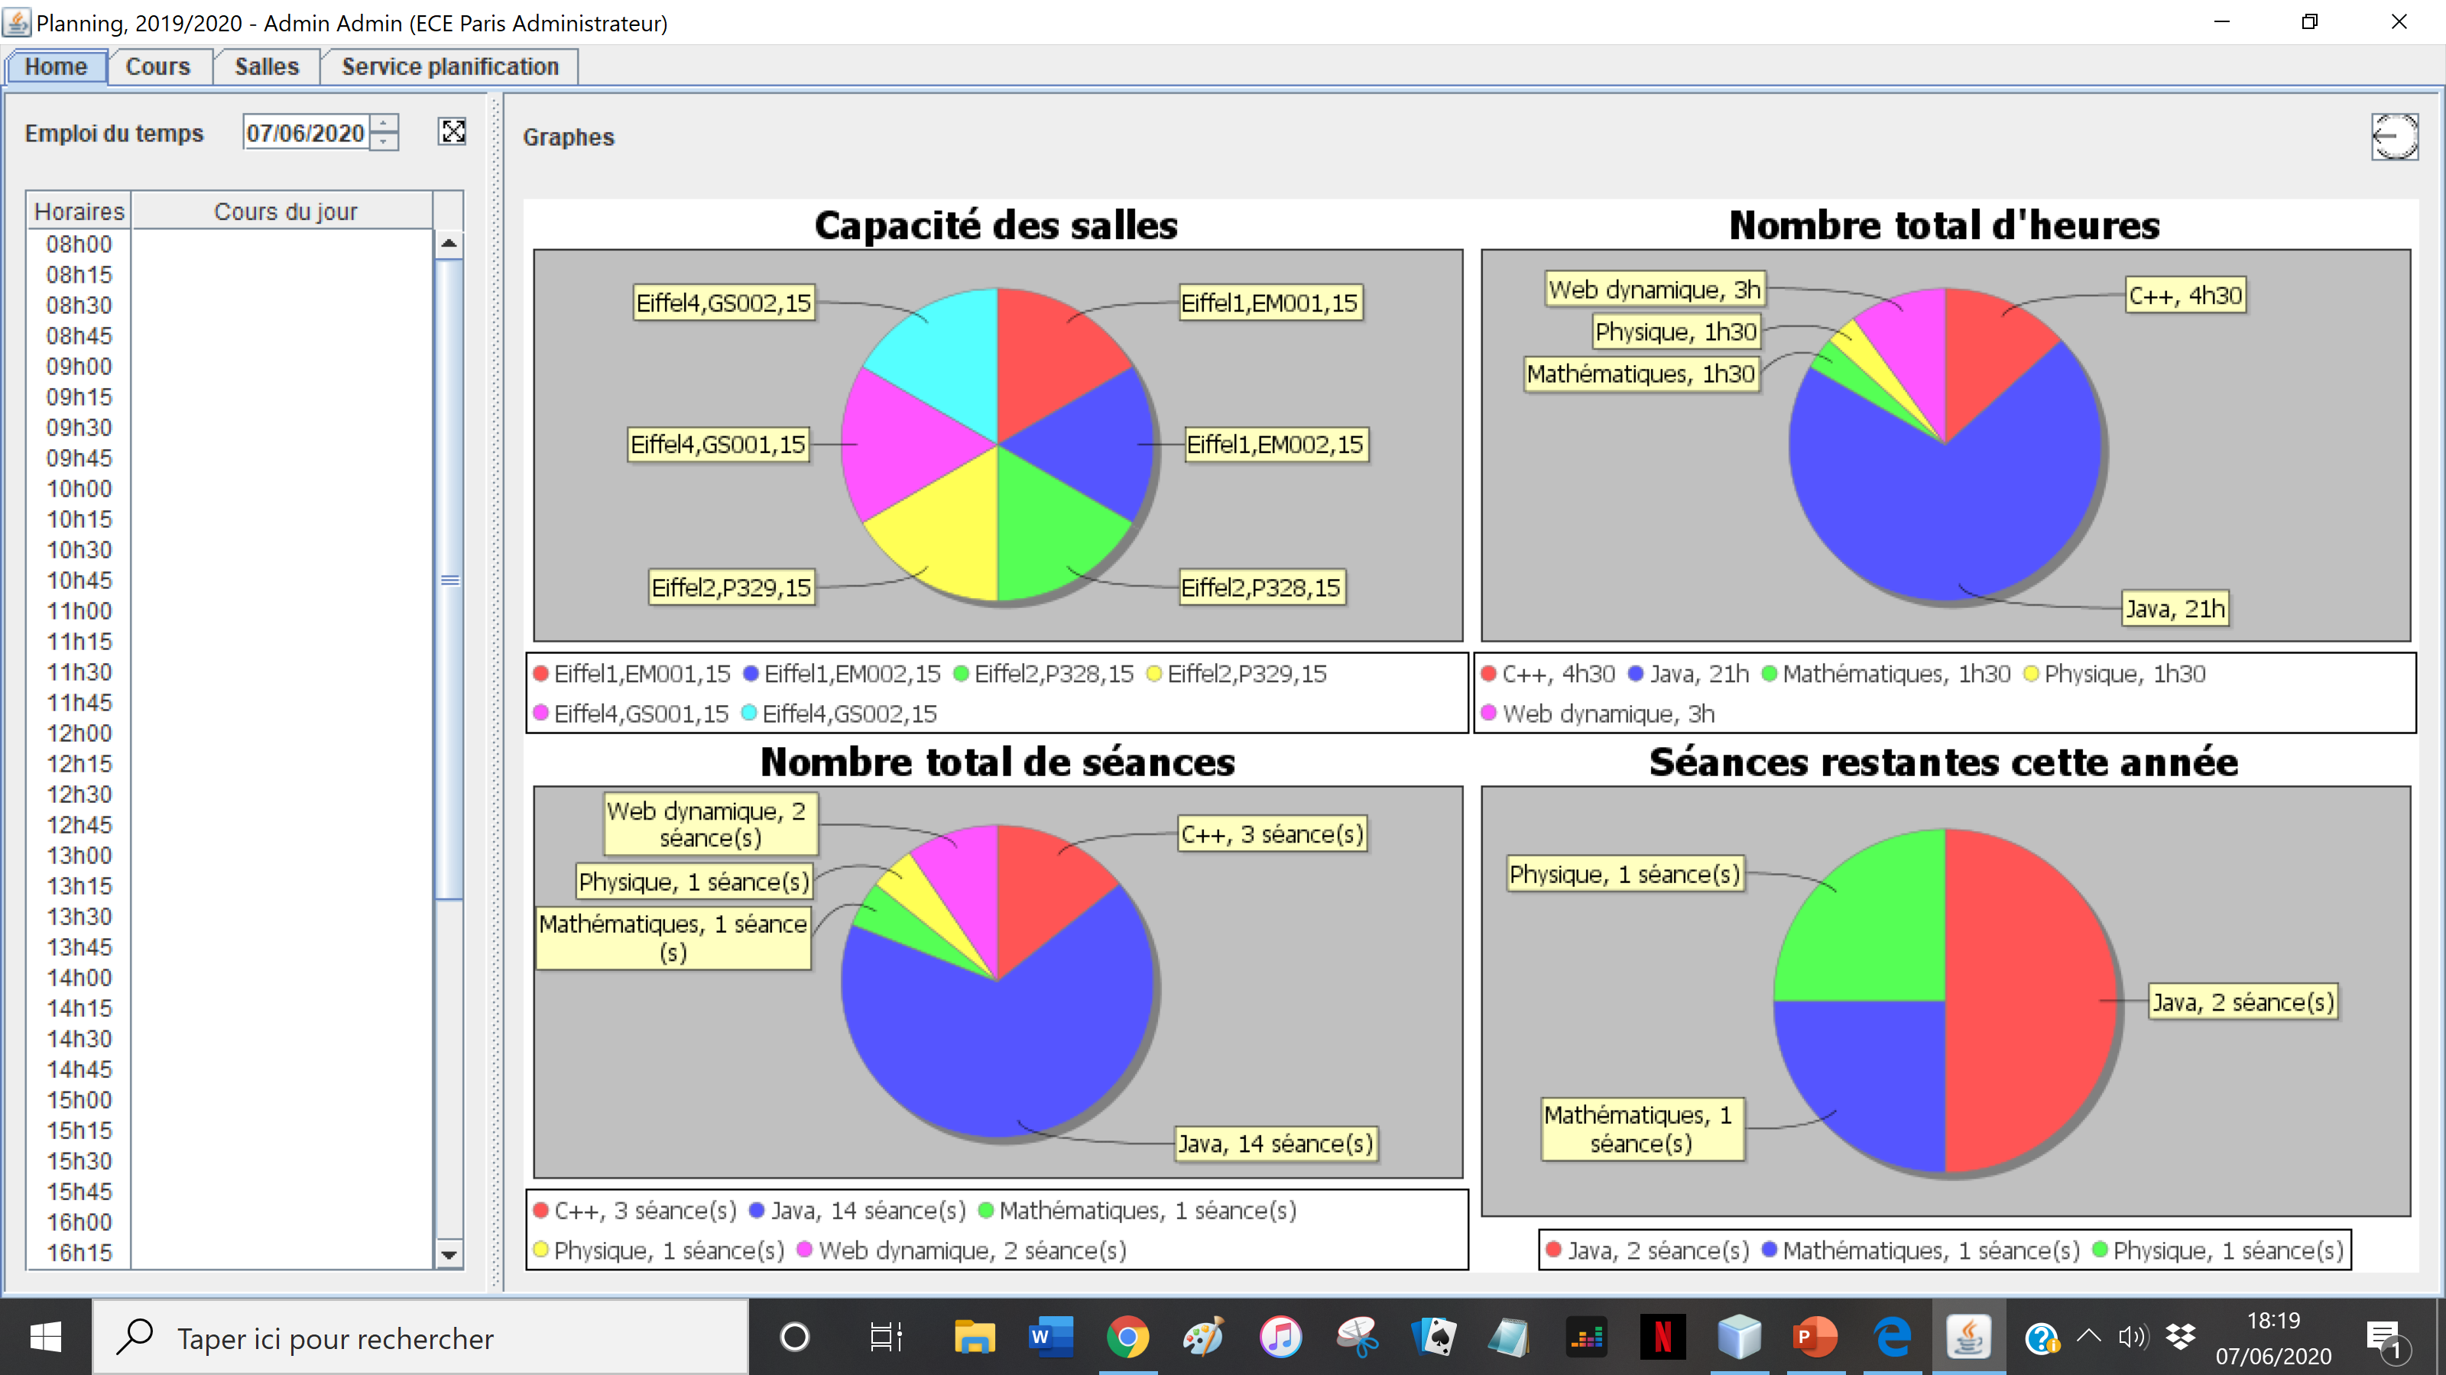
Wireframe
JTabbedPane
JSplitPane
JPanel
JPanel
JPanel
JScrollPane

Slide 10
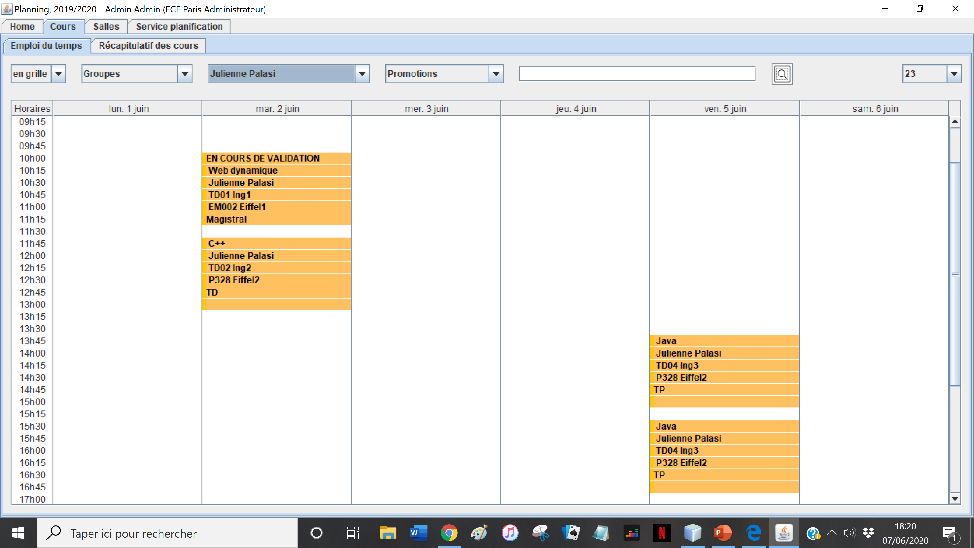
Wireframe
JTabbedPane
JPanel
TableLabelRendererPanel extends JScrollPane
JPanel
JPanel
JPanel

Slide 11
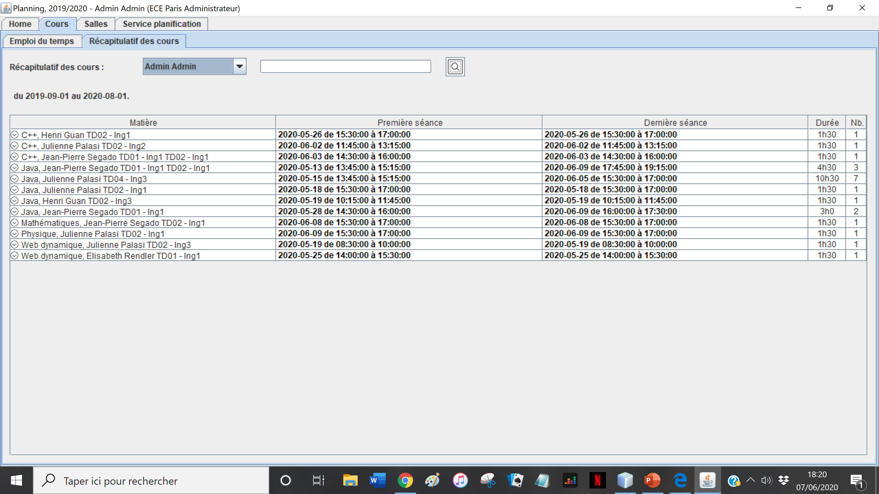
Wireframe
JTabbedPane
JPanel
TableTreeRendererPanel extends JScrollPane
JPanel + JTree
JPanel + JLabel

Slide 12
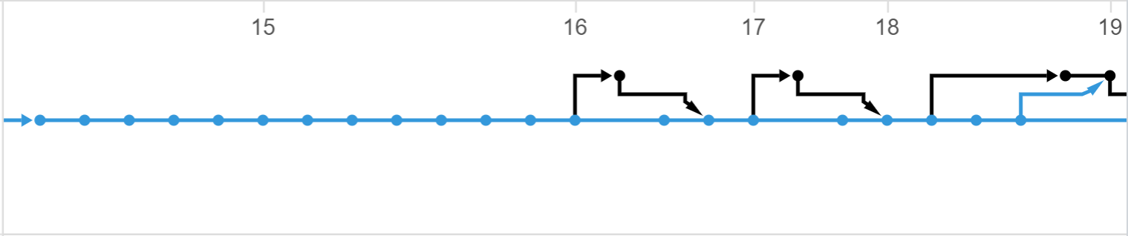
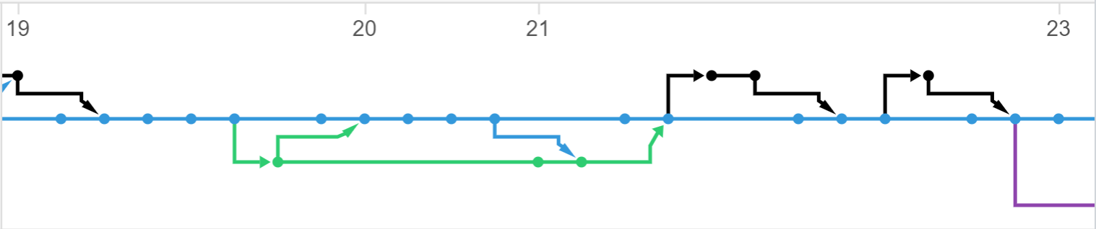
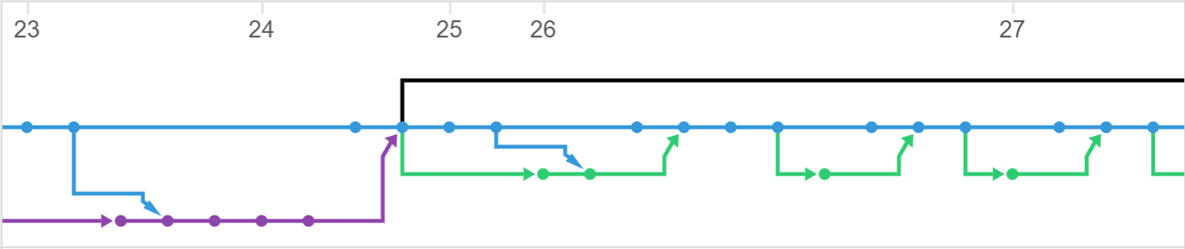
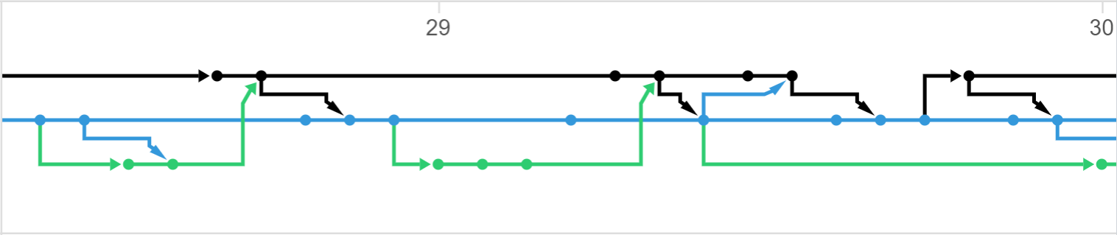
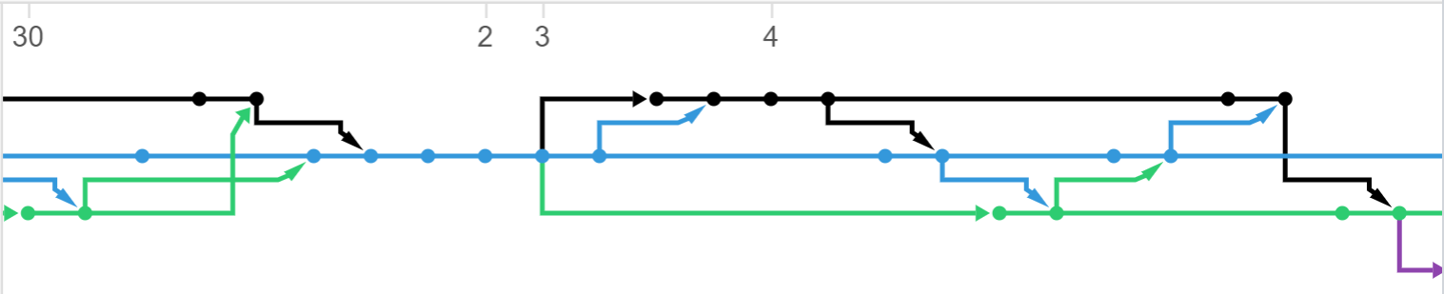
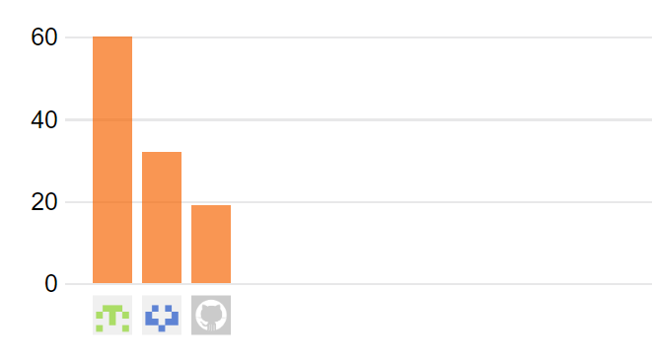
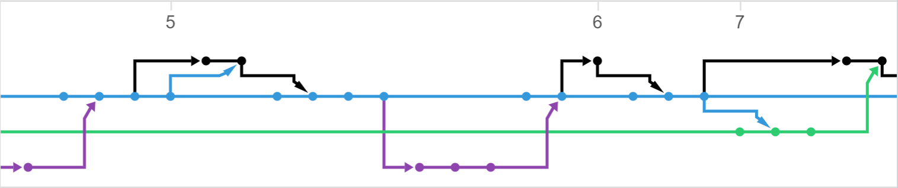
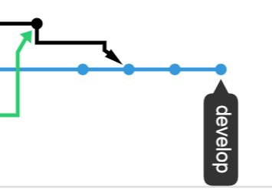
Versionning GIT
https://github.com/ellerynn/ProjetJava

Slide 13
Bilans individuels
Un projet très intéressant et long
Une très bonne organisation et
gestion du temps. De nombreuses compétences développées.
Une bonne communication entre
l’équipe avec quelques difficultés au niveau de ce qui est demandé dans le sujet.
Une acquisition de nouvelles
notions et une amélioration
en Java. C’est un travail très
productif.
Camille
Emilie
Sutharsan

Slide 14
Bilan collectif
Etat du travail | Compétences acquises | Les points d’amélioration
Un maximum d’objectif a été réalisé | La communication | S’adapter plus rapidement au niveau de nouvelles notions
Participation intensive de tout les membres | L’organisation pour la réalisation du projet | Un temps plus long ou des cours sur les nouvelles notions pour le projet
 | Connaissance plus approfondi du langage Java : Design, base de données

Slide 15
Sources
https://www.youtube.com/watch?v=4ijB9BAFuIw
https://www.youtube.com/watch?v=8at4NpebW6c&t=1800s
https://www.youtube.com/watch?v=Ul4INk7LWS4
https://www.youtube.com/watch?v=MN7hxuCLrW0
https://www.youtube.com/watch?v=hblV686hGV0
https://openclassrooms.com/fr/courses/26832-apprenez-a-programmer-en-java/23108-creez-votre-premiere-fenetre
http://www.codeurjava.com/2015/05/comment-dimensionner-fenetre-selon-ecran.html
https://waytolearnx.com/2020/03/tester-si-une-annee-est-bissextile-en-java.html
https://codes-sources.commentcamarche.net/forum/affich-659587-date-formatee-jj-mm-aaaa-dans-jspinner
https://docs.oracle.com/javase/tutorial/uiswing/components/spinner.html
https://www.tutorialspoint.com/java/util/calendar_setfield2.htm
https://coderanch.com/t/614645/java/adding-components-cell-jtable
http://www.jfree.org/jfreechart/
https://cyrille-herby.developpez.com/tutoriels/java/mapper-sa-base-donnees-avec-pattern-dao/?fbclid=IwAR0RzNT0pwfwaqxpBWmZAKDiNP_GO377LMnjJC5fxqD7uGwLZfK_0lYt0qo
https://www.developpez.net/forums/d311922/bases-donnees/langage-sql/left-join-3-tables/
https://www.youtube.com/playlist?list=PLRR7wjtXb1cC-4OLKMYJcnaRDhzM6GxcX&fbclid=IwAR1ivKzSFhJZct_rN7jwY3jelgwRiRKoQkFB783F736Lr_H4sdUe3zecrDg
https://openclassrooms.com/fr/courses/26832-apprenez-a-programmer-en-java/26830-liez-vos-tables-avec-des-objets-java-le-pattern-dao?fbclid=IwAR2bB6wquWfT2fv42CgT5r9Hmc6c4He3MgjfQYwtIcK6ItSmwxg7cbQkf8c
https://docs.oracle.com/javase/7/docs/api/javax/swing/table/TableCellRenderer.html

